Slide 1
Fordøjelse af kulhydrater, fedt og proteiner

Slide 2
Plan
Dagens figur
Fordøjelse af fedt
Praktisk øvelse
Teori
Fordøjelse af kulhydrater og proteiner
Begrebstræning

Slide 3
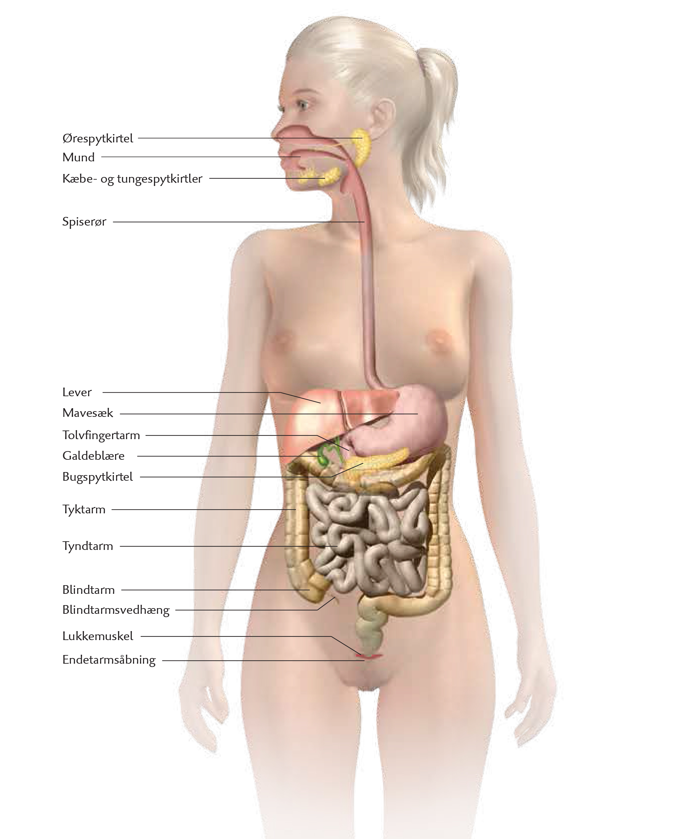
Dagens figur
Tegn madens vej fra mund til anus.
Beskriv funktionen af organerne, som maden kommer forbi på sin vej.

Slide 4
Praktisk øvelse om fordøjelse af fedt

Slide 5
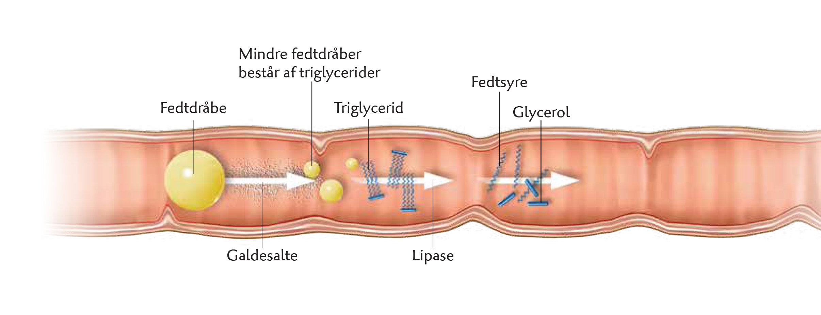
Fordøjelse af fedt

Slide 6
Opgave

Slide 7
Fordøjelse af fedt
Tyndtarmen:
Hvordan nedbrydes fedt i tyndtarmen?

Slide 8
Fordøjelse af protein
Mavesækken:
Hvordan nedbrydes proteiner i mavesækken?
Anvend s. 86-89 i bogen
Tyndtarmen:
Hvordan nedbrydes proteiner i tyndtarmen?

Slide 9
Fordøjelse af kulhydrat
Munden:
Hvordan nedbrydes kulhydrater (stivelse) i munden?
Anvend s. 86-89 i bogen
Tyndtarmen:
Hvordan nedbrydes kulhydrater i tyndtarmen?

Slide 10
Opgave
Tegn eller beskriv i hver boks, hvordan fedt/proteiner/kulhydrater nedbrydes her. Du skal komme ind på:
Hvilket enzym indgår i fordøjelsen?
Hvilken reaktion katalyserer enzymet?
Anvend s. 86-89 i bogen.

Slide 11
Tavleøvelse
Mund
Opskriv madens vej fra mund til anus.
?
?
…
Anus

Slide 12
Tavleøvelse
Mund
Opskriv madens vej fra mund til anus.
Marker hvor fedt fordøjes, og skriv stikord til hvordan fedt fordøjes.
?
?
…
Anus

Slide 13
Tavleøvelse
Mund
Opskriv madens vej fra mund til anus.
Marker hvor fedt fordøjes, og skriv stikord til hvordan fedt fordøjes.
Marker hvor proteiner fordøjes, og skriv stikord til hvordan proteiner fordøjes.
?
?
…
Anus

Slide 14
Tavleøvelse
Mund
Opskriv madens vej fra mund til anus.
Marker hvor fedt fordøjes, og skriv stikord til hvordan fedt fordøjes.
Marker hvor proteiner fordøjes, og skriv stikord til hvordan proteiner fordøjes.
Marker hvor kulhydrater fordøjes, og skriv stikord til hvordan kulhydrater fordøjes.
?
?
…
Anus

